Slide 1

Procesos y manejo de procesos
David Alvarado
Sistemas operativos 1

Slide 2
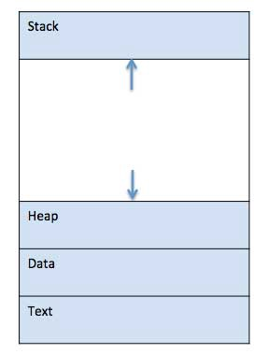
Secciones

Slide 3
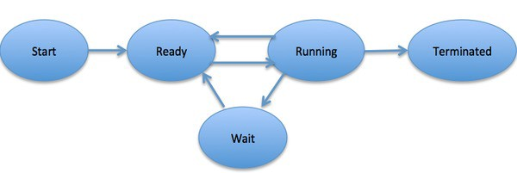
Estados de un proceso

Slide 4
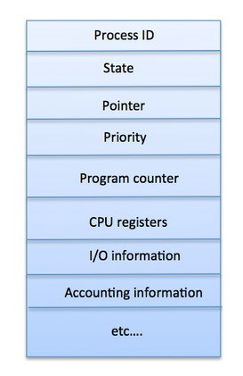
PCB

